Slide 1
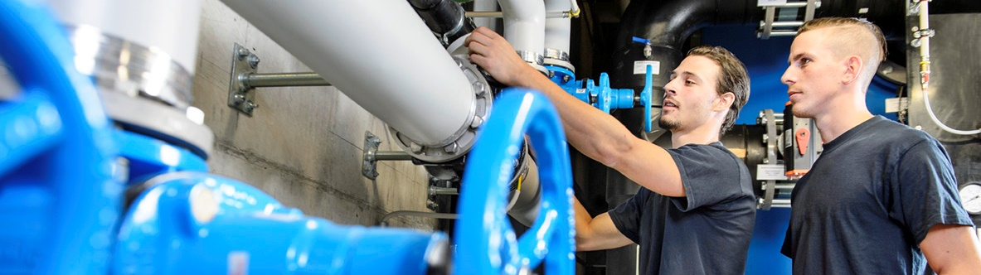
Berufe der Gebäudetechnik –
Jobs mit Zukunft
Kurz-Präsentation für Berufsberater/-innen

Slide 2
Inhaltsverzeichnis
        Jobs mit Zukunft
        EFZ-Berufe
  Gebäudetechnikplaner/-in (Heizung, Lüftung, Sanitär)
  Heizungsinstallateur/-in
  Sanitärinstallateur/-in
  Spengler/-in
  Lüftungsanlagenbauer/-in (Produktion oder Montage)
        EBA-Berufe
  Sanitär-, Heizungs-, Spengler-, Lüftungsanlagenpraktiker/-in
        toplehrstellen.ch
        Bildungslandschaft
        Info-Material & Kontakt

Slide 3
Jobs mit Zukunft
      «Wir, die Gebäudetechniker, engagieren uns für moderne Gebäudetechnik, damit die Menschen die Lebenselemente Luft und Wasser unbesorgt konsumieren sowie Komfort und Behaglichkeit bedenkenlos geniessen können.»
      Gebäudetechnik ist mehr als nur Technik – sie ist aktiver Klimaschutz. Wer in dieser Branche arbeitet, reduziert den Energieverbrauch der Schweiz und sorgt zugleich für Gesundheit, Hygiene, Komfort und ein angenehmes Raumklima. Dies durch Kombination von planerischem und handwerklichem Geschick mit Hightech.
      Das sind Jobs mit Zukunft – krisensicher und sinnstiftend!

Slide 4
Was bedeutet das konkret?
Abwechslung: planen, fertigen, montieren, reparieren – im Büro, in der Werkstatt und auf der Baustelle. Selbstständig und im Team.
Jobgarantie: sicher, zukunftsfähig, kaum wegdigitalisierbar.
Perspektive: Weiterbildungsmöglichkeiten bis zum Geschäftsinhaber.
Nachhaltigkeit: erneuerbare Energien & Energieeffizienz für die Energiewende und für den Klimaschutz.
Sinnhaftigkeit: Gesundheit, Hygiene, Komfort und Behaglichkeit.

Slide 5
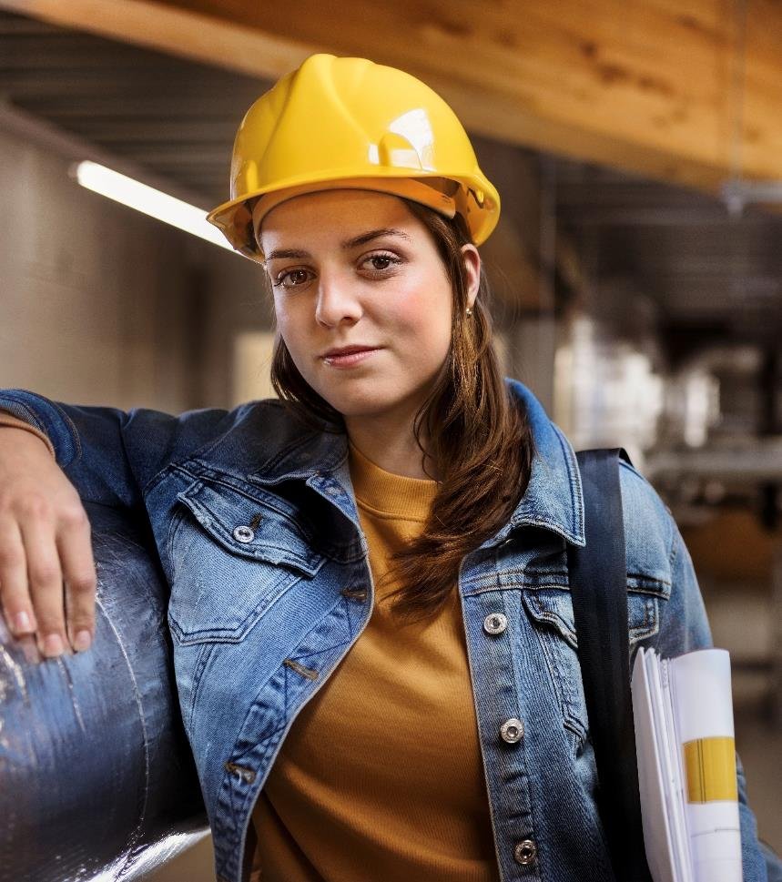
Berufsfeld
Gebäudetechnikplanung EFZ
      4 Jahre Grundbildung im Betrieb
Gebäudetechnikplaner/-in Heizung EFZ
Gebäudetechnikplaner/-in Lüftung EFZ
Gebäudetechnikplaner/-in Sanitär EFZ
      Berufsfilme kurz Heizung | Lüftung | Sanitär (0:53)
      Berufsfilm lang (9:38)
      Für clevere, handwerklich interessierte Kopfmenschen. Arbeiten mit modernen Computer-Tools (CAD, BIM, Timing, Budget...), Besprechung und Koordination auf der Baustelle, mit Architekten und der Bauherrschaft.

Slide 6
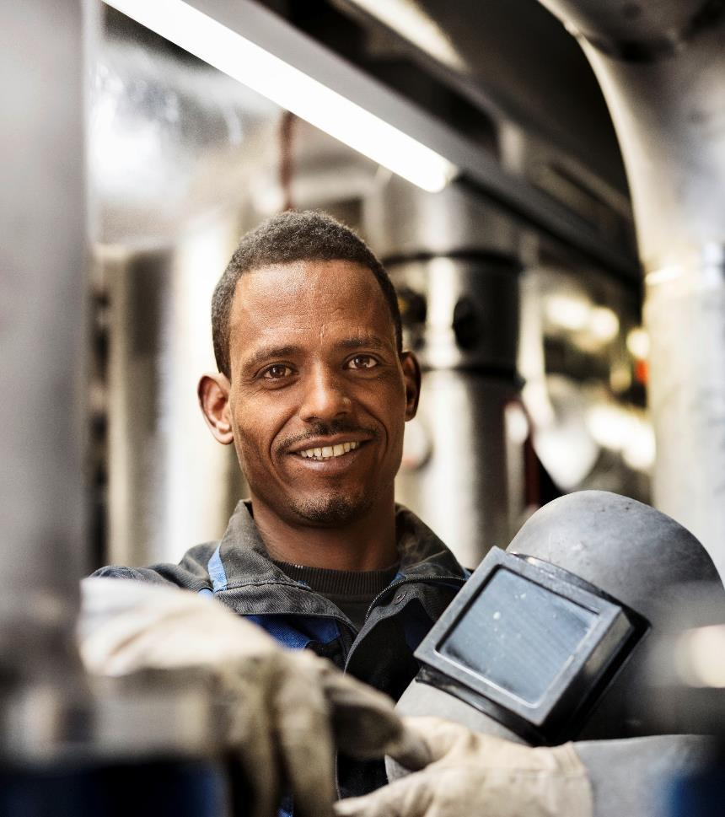
Heizungsinstallateur/-in EFZ
      4 Jahre Grundbildung im Betrieb
      Berufsfilm kurz (1:02)
      Berufsfilm lang (8:31)
      Mit handwerklichem Können wird Wärme gezielt dorthin geleitet, wo sie benötigt wird, unterstützt durch moderne Technik und erneuerbare Energien für Komfort und Effizienz. Die Materialvorbereitung für die Baustelle erfolgt mit Maschinen, Schweissanlagen und Werkbänken. Gutes Teamwork steht dabei im Zentrum.

Slide 7
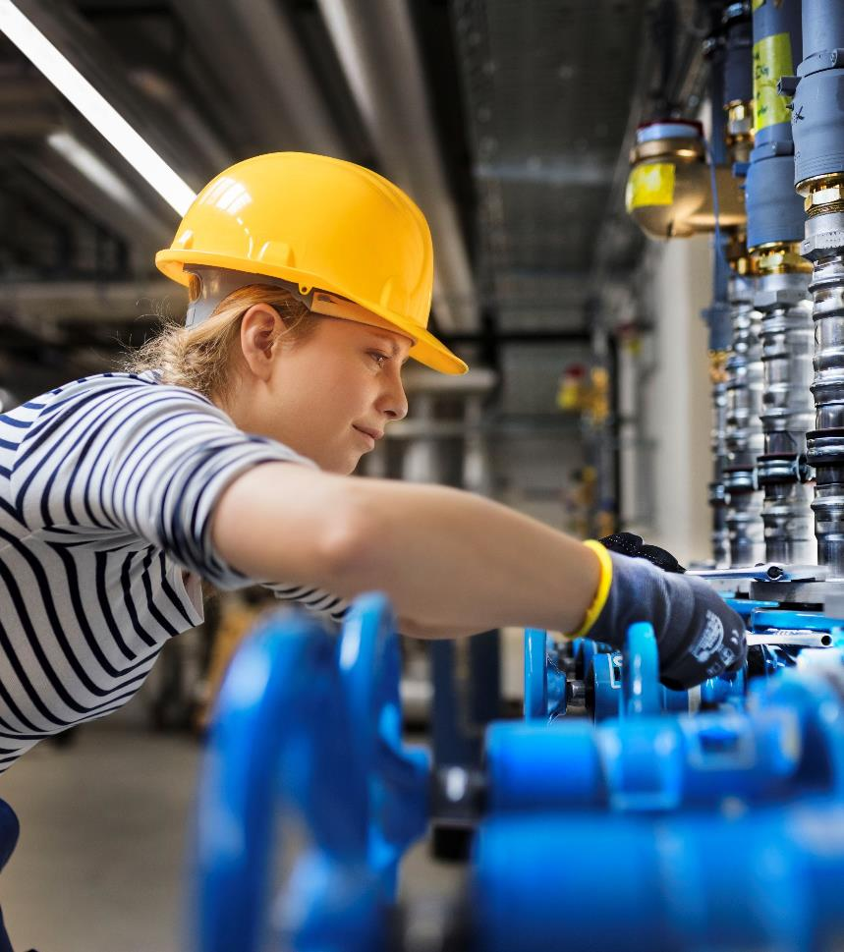
Sanitärinstallateur/-in EFZ
      4 Jahre Grundbildung im Betrieb
      Berufsfilm kurz (1:02)
      Berufsfilm lang (7:52)
      Wasser als Lebensmittel Nr. 1 steht im Mittelpunkt, sowohl im Haushalt, Bad, Komfort als auch für Hygiene und Gesundheit. Die Arbeit beginnt oft im Rohbau, geht über die Werkbank und führt auf die Baustelle. Installieren von Leitungen, Armaturen und Einrichtungen, führen Reparaturen durch und übernehmen von Wartungsarbeiten. Handwerkliches Können und Teamarbeit stehen im Fokus.

Slide 8
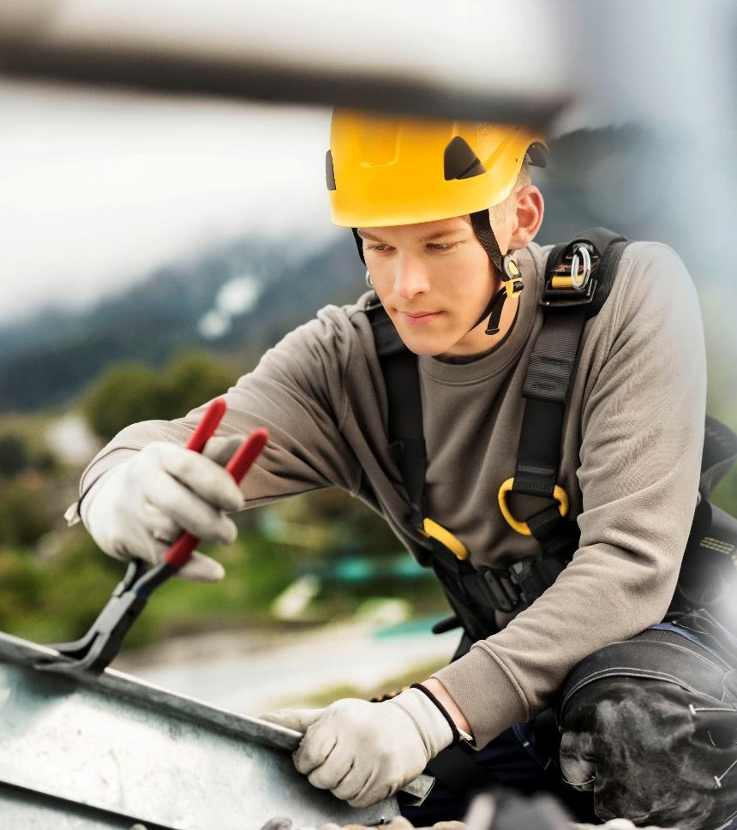
Spengler/-in EFZ
      4 Jahre Grundbildung im Betrieb
      Berufsfilm kurz (1:02)
      Berufsfilm lang (5:49)
      Wetterfeste Dächer, gedämmte Fassaden, Blitzschutz, Regenrinnen. Modernes Handwerk trifft dabei auf Gestaltung und Technik. Moderne Technik hilft beim genauen Fertigen von Werkstücken. Ein Flair für Ästhetik: Die Kreativen der Branche sind in der Werkstatt und oft im Freien und in luftiger Höhe tätig.

Slide 9
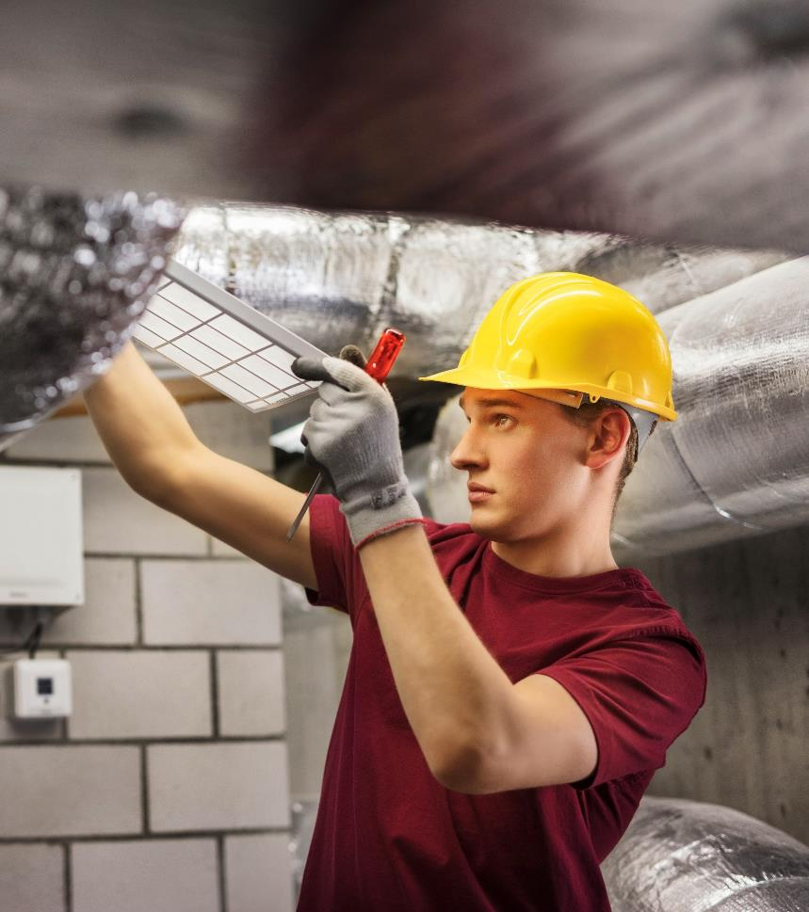
Lüftungsanlagenbauer/-in EFZ
      3 Jahre Grundbildung im Betrieb
Fachrichtung Produktion
Fachrichtung Montage
      Berufsfilm kurz (1:02)
      Berufsfilm lang (10:00)
      Dank kontrollierten Lüftungen und Klimaanlagen Garanten für saubere, virenfreie Luft (im Büro, in der Freizeit und zu Hause). Ob bei der Produktion in der Werkstatt oder bei der Montage auf der Baustelle.

Slide 10
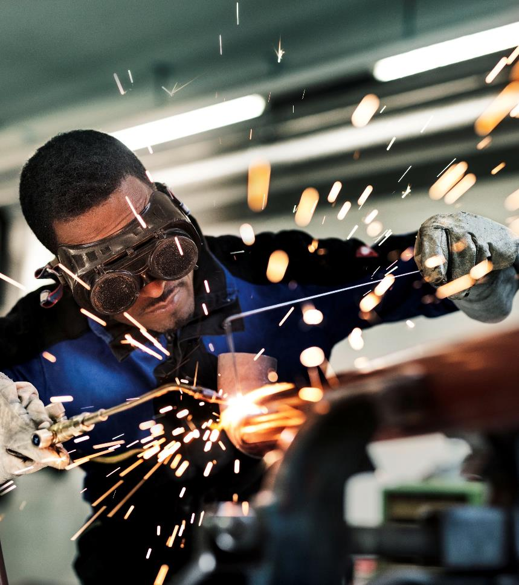
Gebäudetechnik mit eidg. Berufsattest EBA
      2 Jahre Grundbildung
Nach Abschluss der Lehre kann im gleichen Fachgebiet das EFZ erworben werden.
Sanitärpraktiker/-in
Heizungspraktiker/-in
Spenglerpraktiker/-in
Lüftungsanlagenpraktiker/-in
      Der Weg zum professionellen Handwerk. Der Einstieg in die Gebäudetechnik richtet sich an technisch Interessierte und praktisch Veranlagte. Er bietet den ersten Schritt, um als Handwerker/-in den Bereichen Heizung, Lüftung, Sanitär oder Spenglerei zu arbeiten.

Slide 11
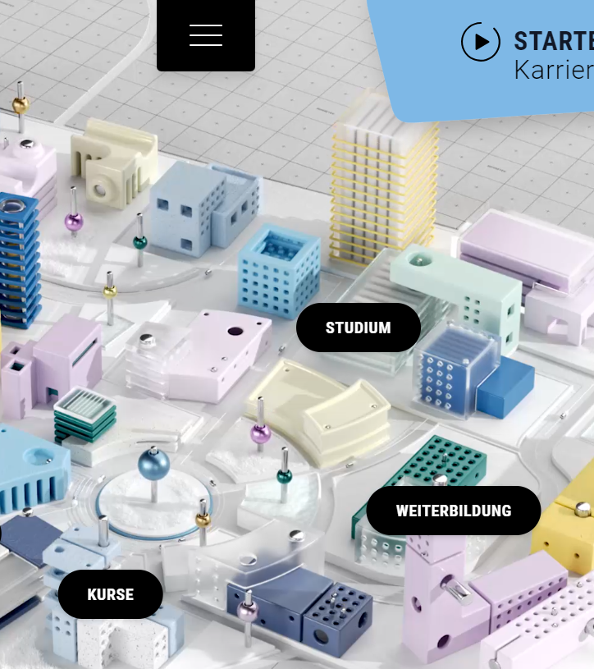
Bildungslandschaft Gebäudetechnik
Entdecken, finden, informieren!
Aus- und Weiterbildungen, zahlreiche Angebote und Möglichkeiten bis hin zur Selbstständigkeit
        bildung.suissetec.ch

Slide 12
Informationsmaterial
«Mach’s doch richtig!» – Kampagne 2025:
Mach’s doch richtig (0:30)
«Jetzt schnuppern!» – Kampagne 2023:
Jetzt schnuppern-Kampagne
Image-Clips 2024:
Gebäudetechnikplanung | Spengler | Sanitär | Lüftung | Heizung (0:45)
Markenbotschafter-Programm

Slide 13
Kontakte und Ansprechpartner/-in
        Zentralverband
      bildung@suissetec.ch – Fabienne Mattle, Leiterin Berufliche Grundbildung
      kommunikation@suissetec.ch – Christian Brogli, Leiter MarKom
        suissetec Sektionen
      Mehr erfahren
        suissetec Campus, Bildungszentrum in Lostorf
      Mehr erfahren

Slide 14
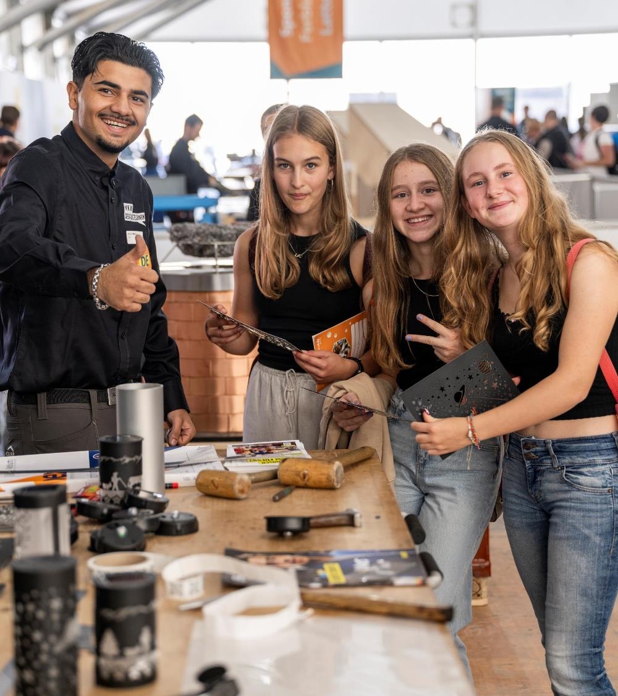
Besten Dank für die Aufmerksamkeit

